Slide 1
GitHub
Raúl Izquierdo Lino
Leonardo Daniel Padilla Reyes

Slide 2
Curso de: git y github

Slide 3
Introducción del curso
Es un control de versiones para poder ser un profesional del código.
Diferencia entre GIT, y GITHUB.
Como utilizar los repositorios.
GIT Kraken. (versión de linux).

Slide 4
Como crear un proyecto, clonarlo, realizar cambios, subirlos, bifurcaciones, cerrarlas, cerrarlas con problemas, con conflictos, issues, como crearlos, como modificarlos, organizarlos, responderlos, hacer fork, pull request, como crear versiones, como trabajar de manera social con personas, como administrar los permisos de todos los usuarios aplicados. GitPage, como agregar archivos a la pagina, como crear un blog, como crear un dominio personalizado.

Slide 5
¿Qué es GIT?

Slide 6
Si eres un desarrollador, es bastante probable que tengas en tu carpeta personal un directorio llamado proyectos, código o de otra forma en la que guardes todos tus distintos proyectos de trabajo, escuela, tiempo libre.
Siempre deseando que no les ocurra nada.

Slide 7
¿Porque usar git?
El mundo, destino, universo simplemente esta en tu contra o no le caes bien y siempre debes tener la seguridad de que tu código estará cuando lo necesites.

Slide 8
Caso pantallazo azul
Es bastante común el ordenador falla, o el disco duro dice que se va, y perdemos el acceso a todos nuestros archivos, a veces sale bien la recuperación y a veces no.

Slide 9
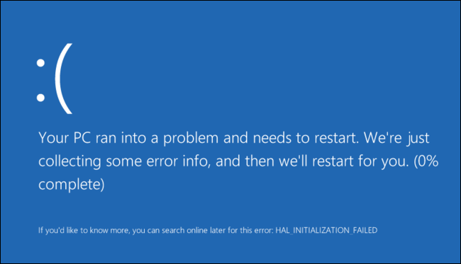

Slide 10
Caso: has usado muchas veces Control+z
Hacer un cambio muy grande en nuestro proyecto pero al momento dar muchas veces control z este pues este llega a un punto que no te deja borrar.

Slide 11
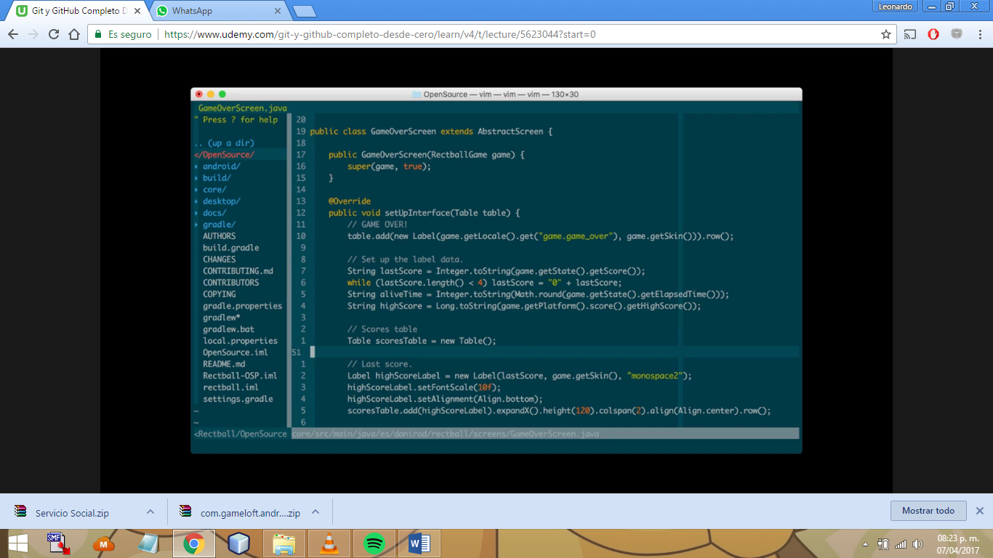

Slide 12
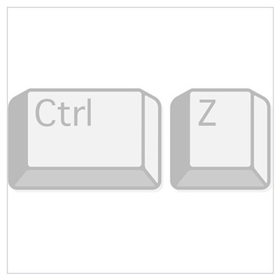

Slide 13
Oh no mi código desaparecio y no puedo regresar ☹

Slide 14
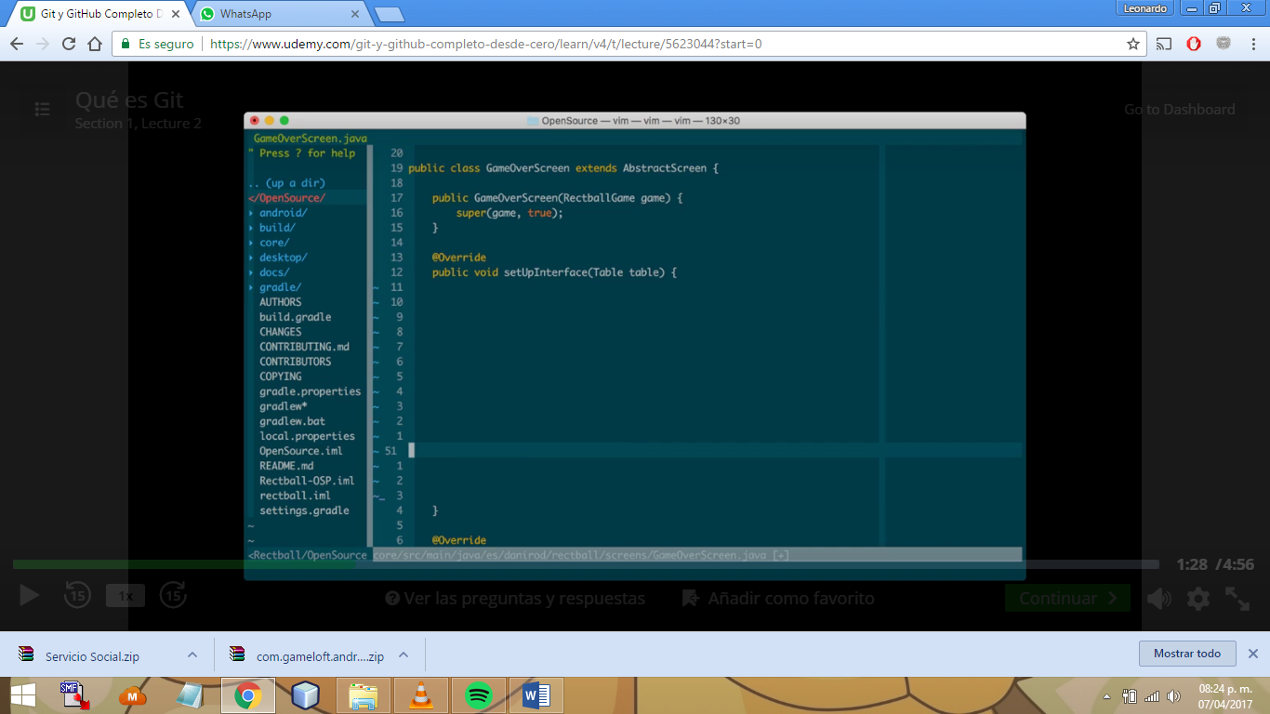

Slide 15
Caso: Mi ide Dejo de funcionar
Estas trabajando en tu código con tu proyecto, haciendo muchos avances y de pronto tu herramienta decide darte la espalda-

Slide 16
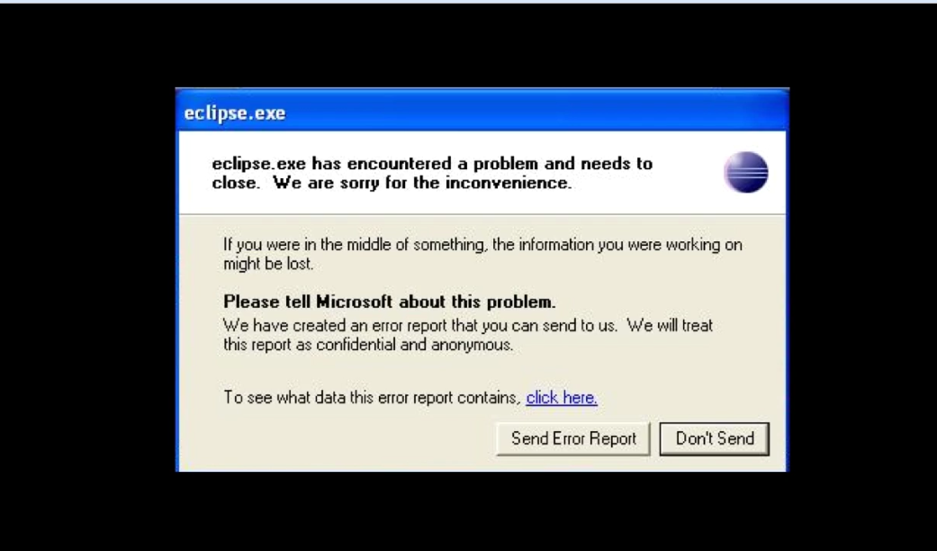

Slide 17
Soluciones

Slide 18
Caso muchas copias de copias de copias
La solución NO es una copia de seguridad. Crear una carpeta de una carpeta de una carpeta, es difícil de usar, no es practico y ocuparía mucho espacio inútil.

Slide 19
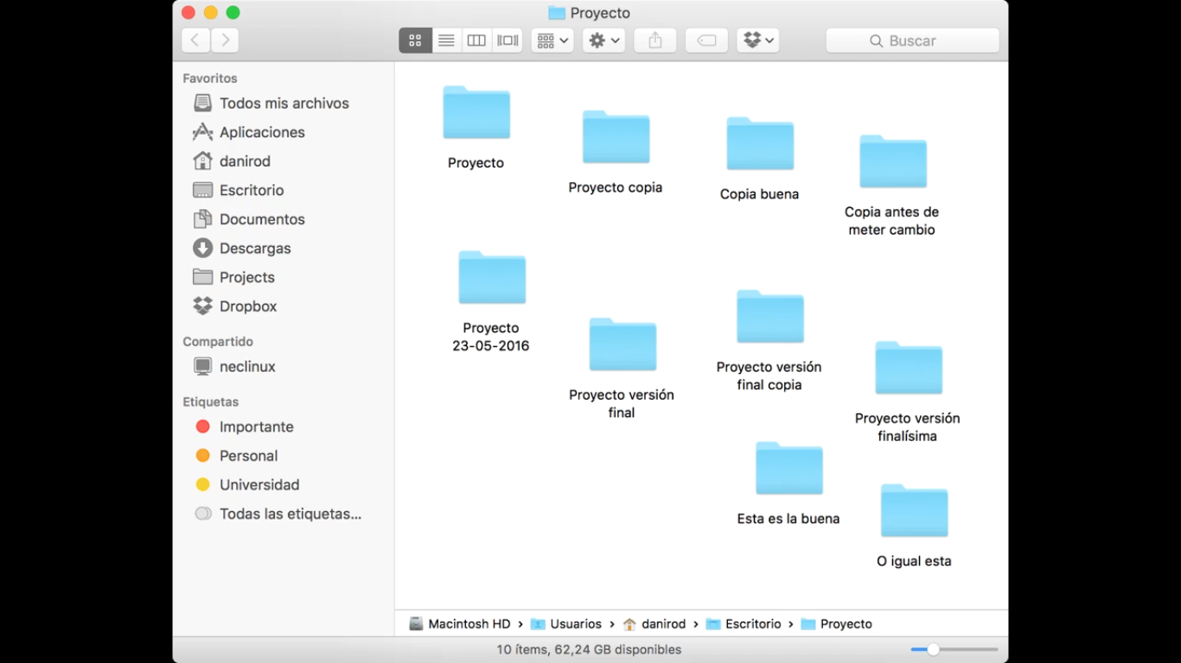

Slide 20
¿Que debería tener un buen sistema de copias de seguridad’

Slide 21
Ser fácil de usar.
Ser intuitivo para los nuevos usuarios.
Integrarse bien los nuevos usuarios.
Ser fiable y seguro. (Saber que el código este a salvo y se conservara)

Slide 22
Estos sistemas se consideran un control de versiones

Slide 23
Sistema de control de versiones con capturas de pantalla
Donde una herramienta toma capturas de pantalla a tus versiones de código (instantáneas) y de este modo tienes un historial de avances con distintas etapas de tu desarrollo, y tienes un avance gordo y no salio como te esperabas, pues puedes revisar el historial de capturas corregirlo y respirar de nuevo.

Slide 24
Otras ventajas
Son muy útiles para trabajo en grupo, en oficina, escuela. Es muy fácil de compartir.
Así se puede evitar mandar código por correo o por Skype es algo muy años 90.

Slide 25
Sistemas de control de versiones
CVS
SVN
Mercurial
GIT (Uno de los más elementales)
Microsoft SourceSafe

Slide 26
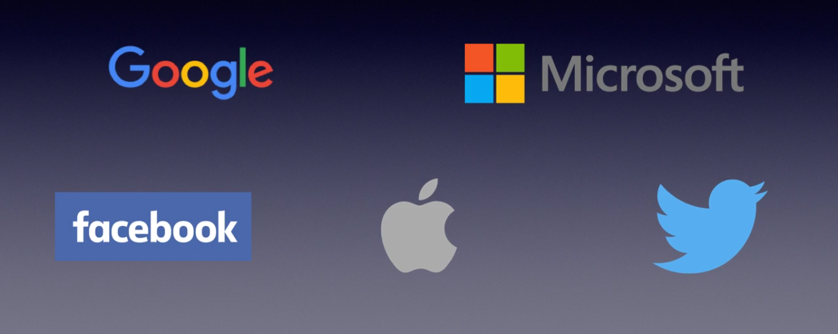
¿Quien usa Git? Estas Grandes empresas lo utilizan

Slide 27
Aclaración
GIT y GITHUB no son exactamente lo mismo.

Slide 28
GIT:
Es una herramienta o una pequeña pieza de software que podemos instalar en nuestro ordenador que una vez instalado nos permite ejecutar una serie de comandos para interactuar con nuestro proyecto, Herramienta de la línea de comandos.

Slide 29
¿Qué es Git?
Git es una herramienta para tener un historial de versiones de los programas que hagamos y los pone fuera de nuestro ordenador para compartirlo.

Slide 30
¿Qué puedo hacer en Git hub?
Subir Programas pequeños
Ultimas versiones de código
Cuando creamos nuestra aplicación
Cuando creamos nuestra propia librería
Creamos todos los proyectos que queramos y guardarlos en repositorios

Slide 31
¿Que puedo hacer en la pagina web Git Hub?
Guardar una copia de seguridad de cosas de la configuración o de un determinador proyecto.
Guardar copias de librería de, muchas suben sus librerías desde aquí,
Meteor/meteor
Rails/ rails
Se puede discutir problemas que hayan parecido
Comentar posibles soluciones
O incorporar código fuente nuevo a los proyectos en caso de que sean muy grandes,
Se utiliza en muchísimas empresas

Slide 32
Además
Hay multitud de proyectos usando la opción de Explorer para ver que se lleva, ejemplo el desarrollo frontal algo que esta en auge en los últimos años

Slide 33
¿Que diferencia hay de git y github?

Slide 34
GIt
Es una herramienta que nos permite ejecutar una serie de comandos que nos permite interactuar con nuestro proyecto.
Comunicarse con el ordenador con instrucciones de terminal.

Slide 35
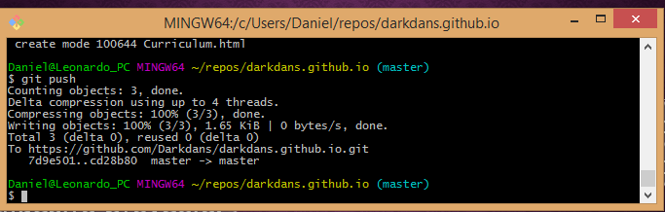
Ejemplo de la consola de GIT BASH

Slide 36
Descargar Git
https://git-scm.com/downloads
Desde la pagina oficial de GIT, descargamos la versión que sea útil para nuestro sistema operativo.

Slide 37
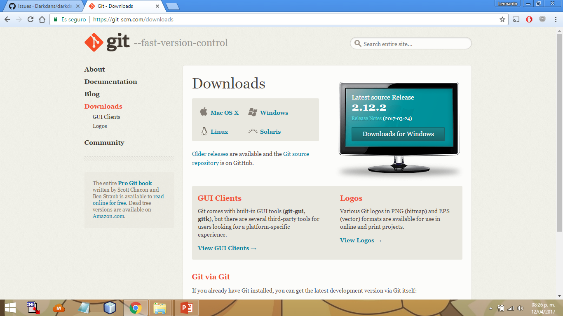
Clic

Slide 38
Descarga automática
Al haber seleccionado el clic anterior, nos descargara de manera automática la versión de GITHUB más actual, si de casualidad no es la versión de bits de tu computadora, seleccionar de manera manual la que se necesite.

Slide 39
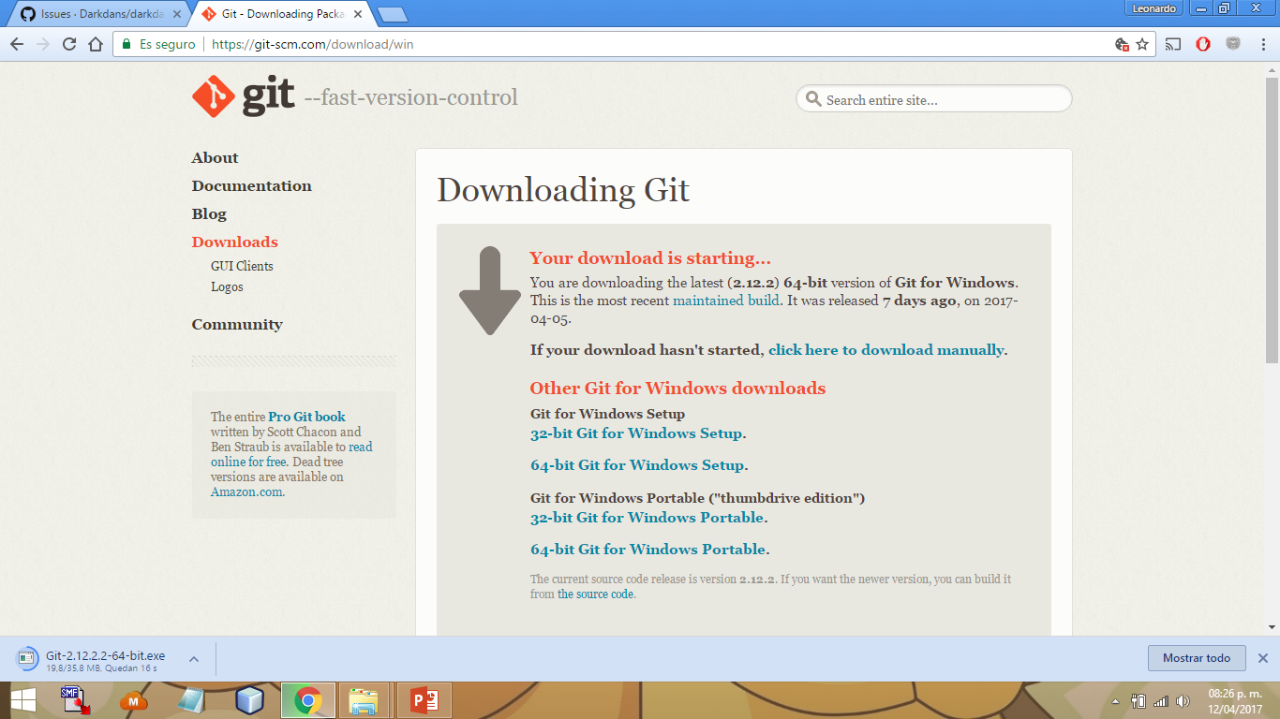
Esperar a que se descargue

Slide 40
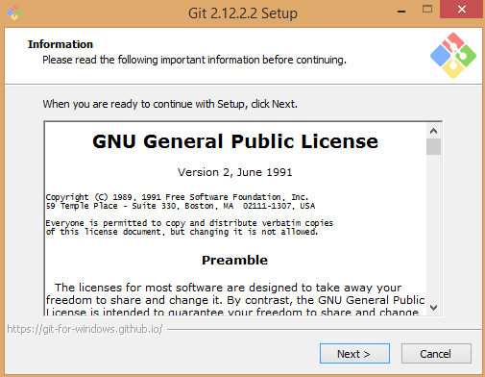
Clic

Slide 41
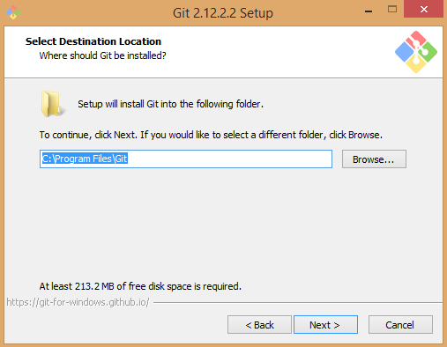
Clic

Slide 42
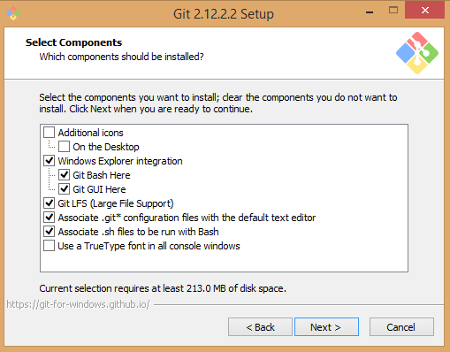
Clic

Slide 43
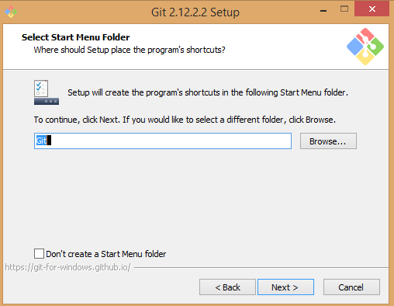
Clic

Slide 44
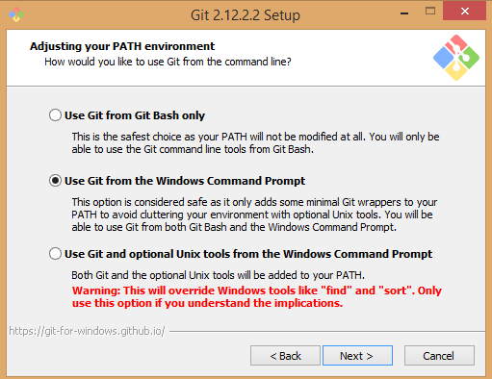
Clic

Slide 45
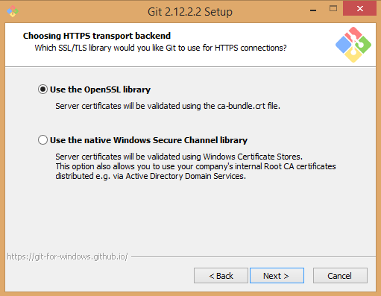
Clic

Slide 46
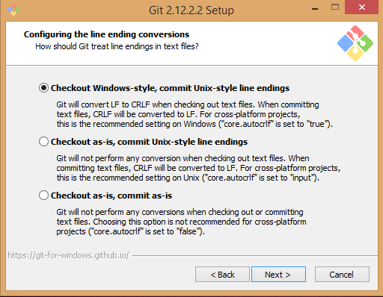
Clic

Slide 47
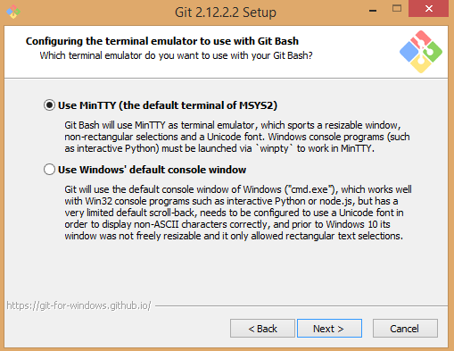
Clic

Slide 48
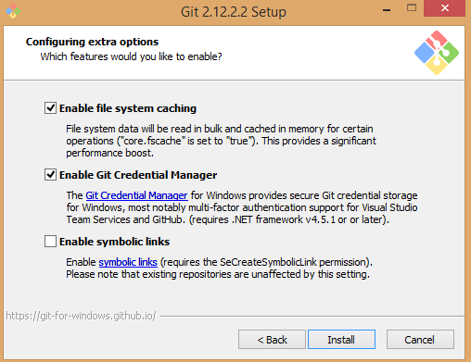
Clic

Slide 49
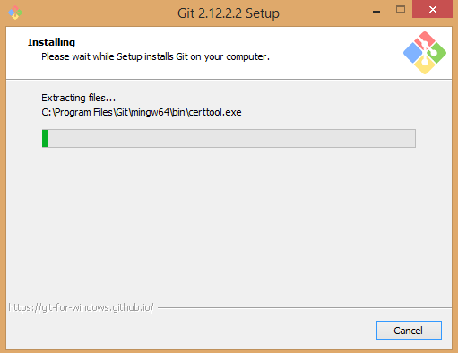
Esperar a que se instale.

Slide 50
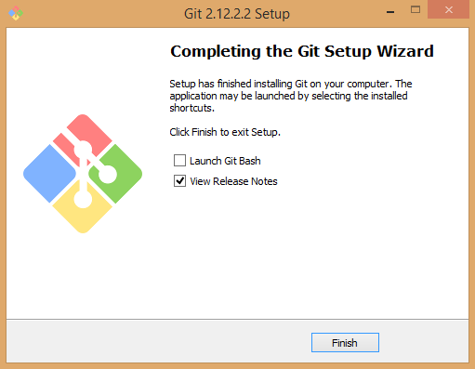
Activar
Clic

Slide 51
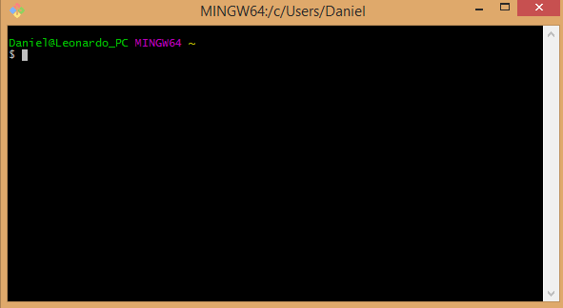
Esta es la consola de comandos GIT BASH

Slide 52
Git hub web
Es un servicio de alojamiento para nuestros códigos.
Es una plataforma que después de crear una cuenta podemos crear distintos proyectos, códigos fuente de nuestra aplicación.
Se puede también crear pequeños archivos, realizar modificaciones, administrar el código fuente de nuestro proyecto

Slide 53
Empezamos con github
Crearse una cuenta de GITHUB
Llenar sus datos.
Contestar el formulario

Slide 54
Crearse una cuenta en GITHUB
https://github.com/

Slide 55
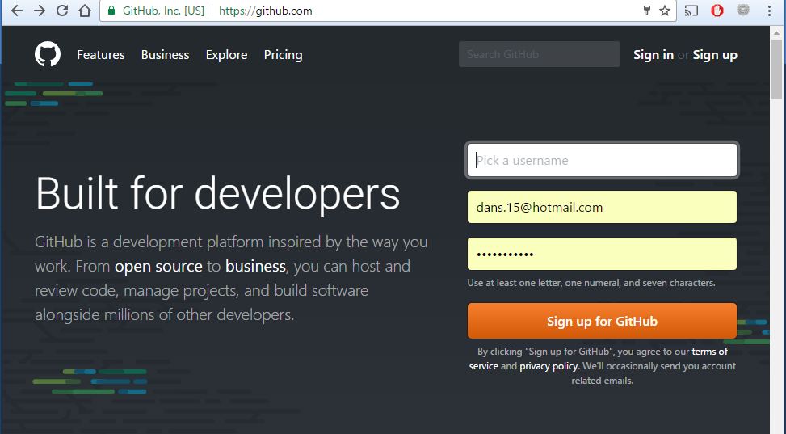
Clic

Slide 56
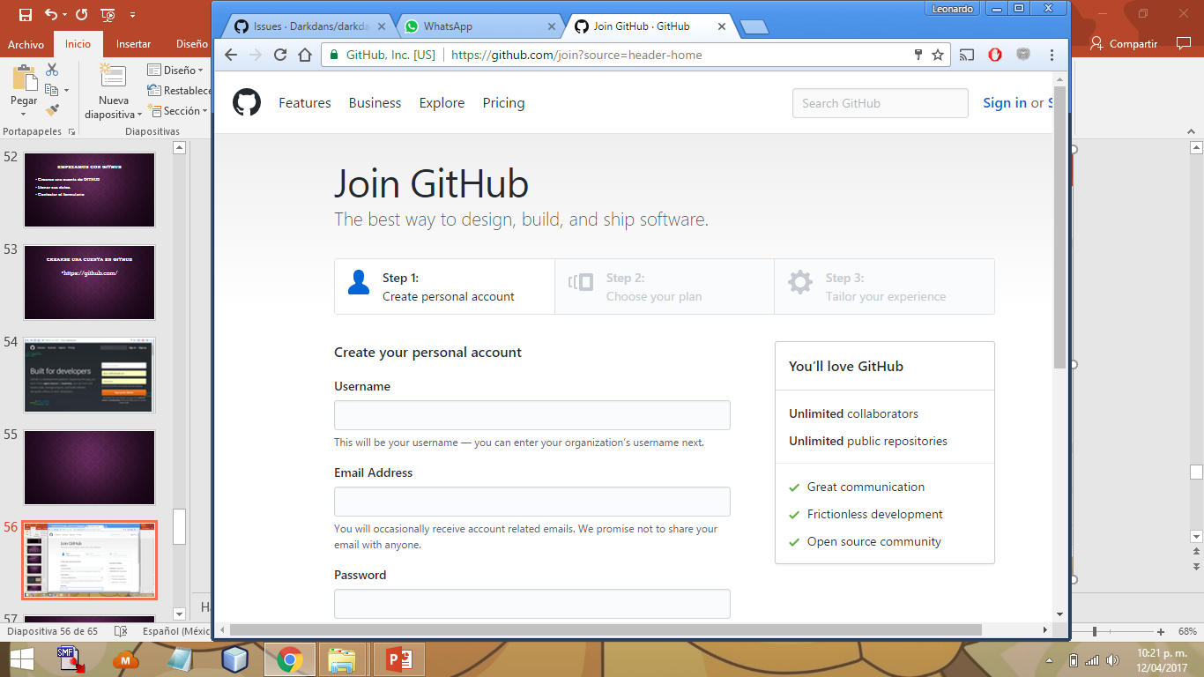
Insertamos los datos

Slide 57
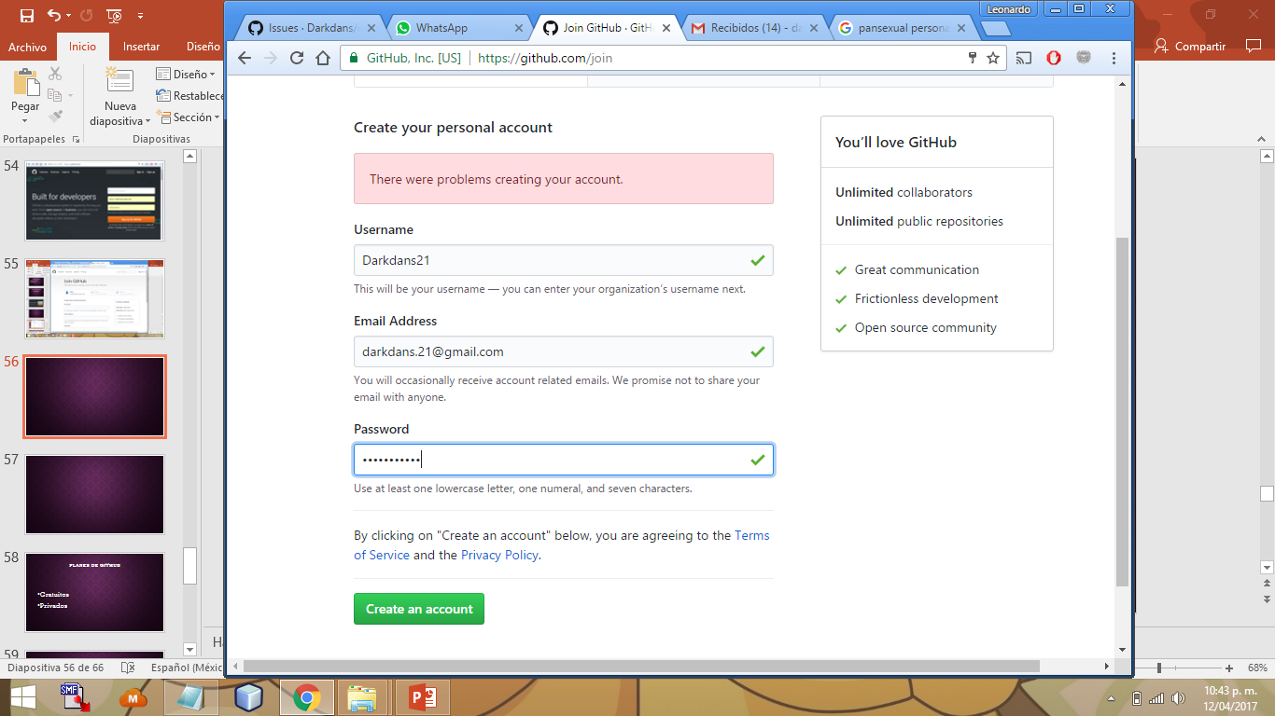
Aceptamos Clic

Slide 58
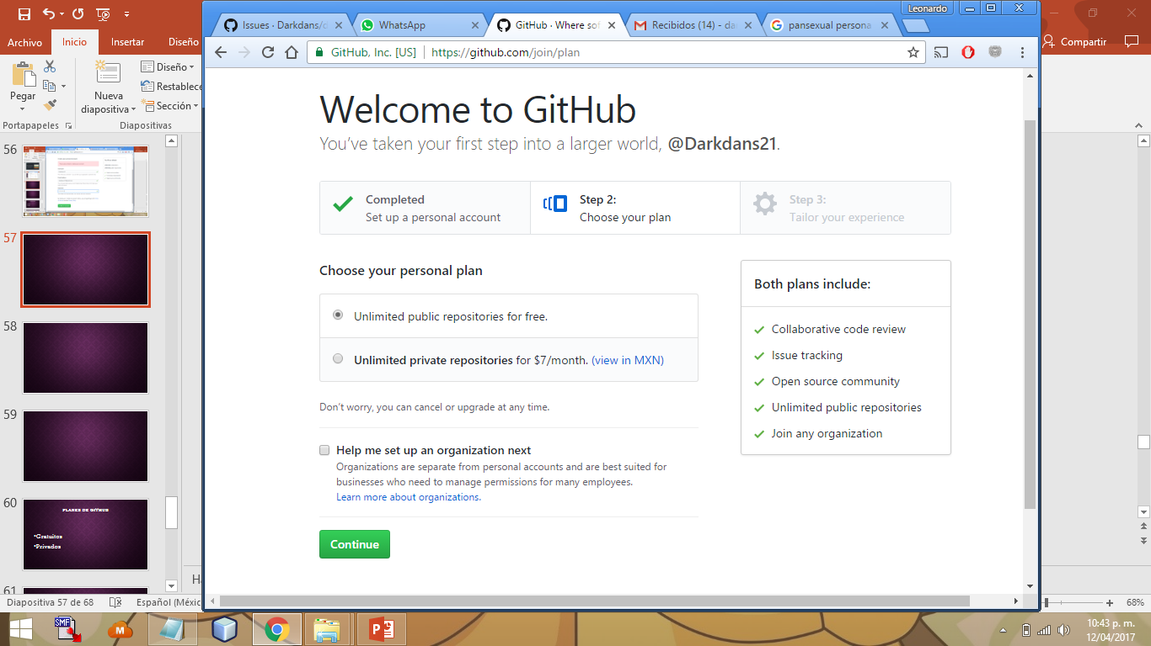
Clic

Slide 59
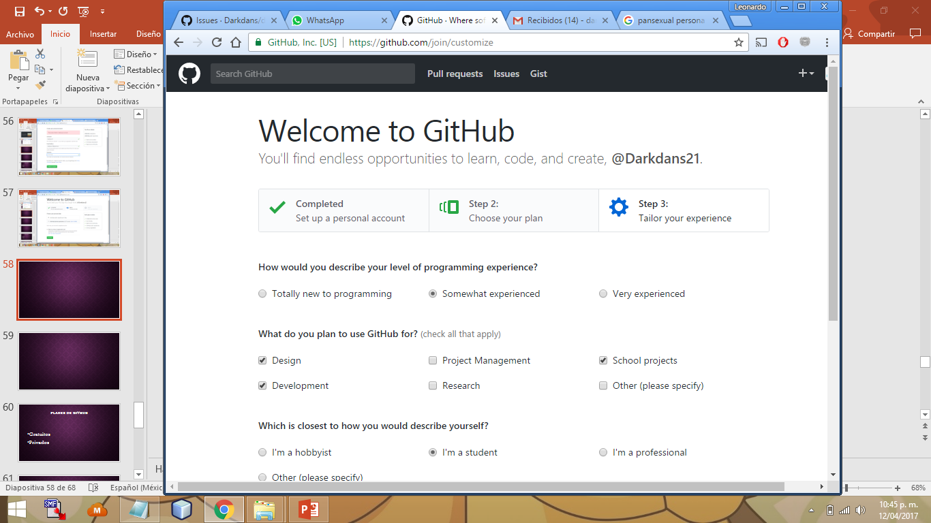
Llenamos los valores o no (opcional).

Slide 60
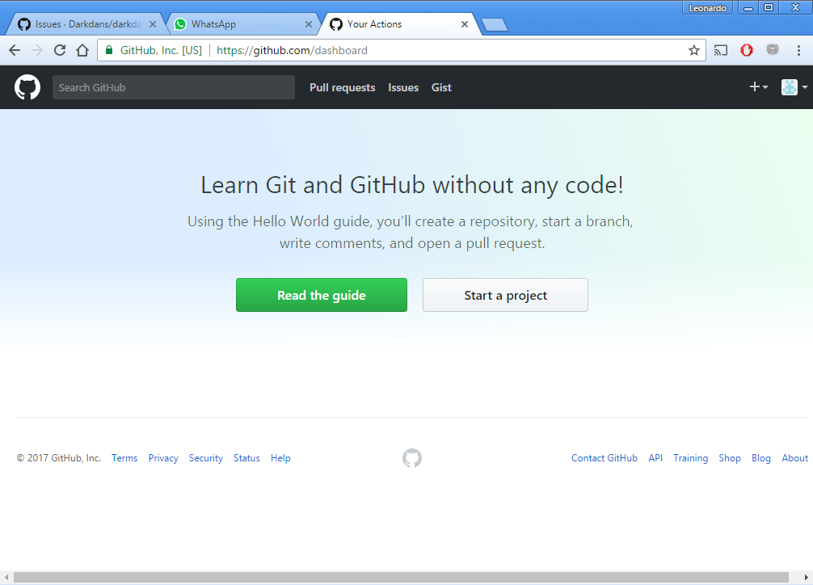
Clic

Slide 61
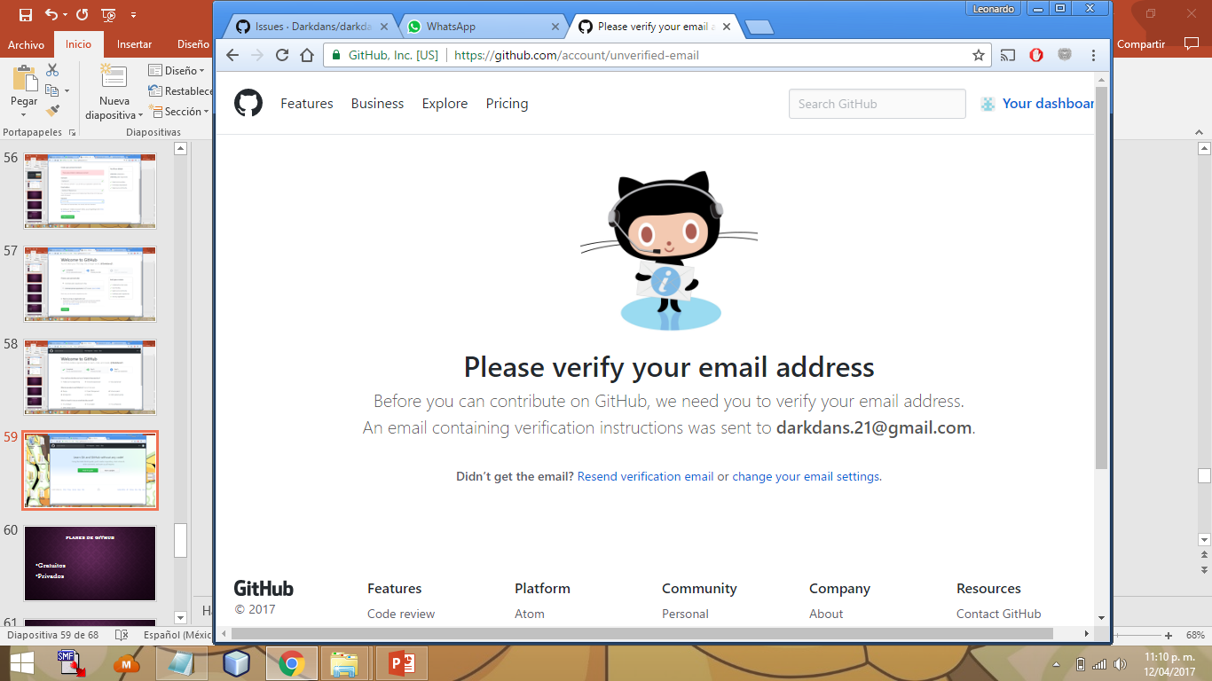
Verificamos nuestra cuenta de Github desde nuestro correo.

Slide 62
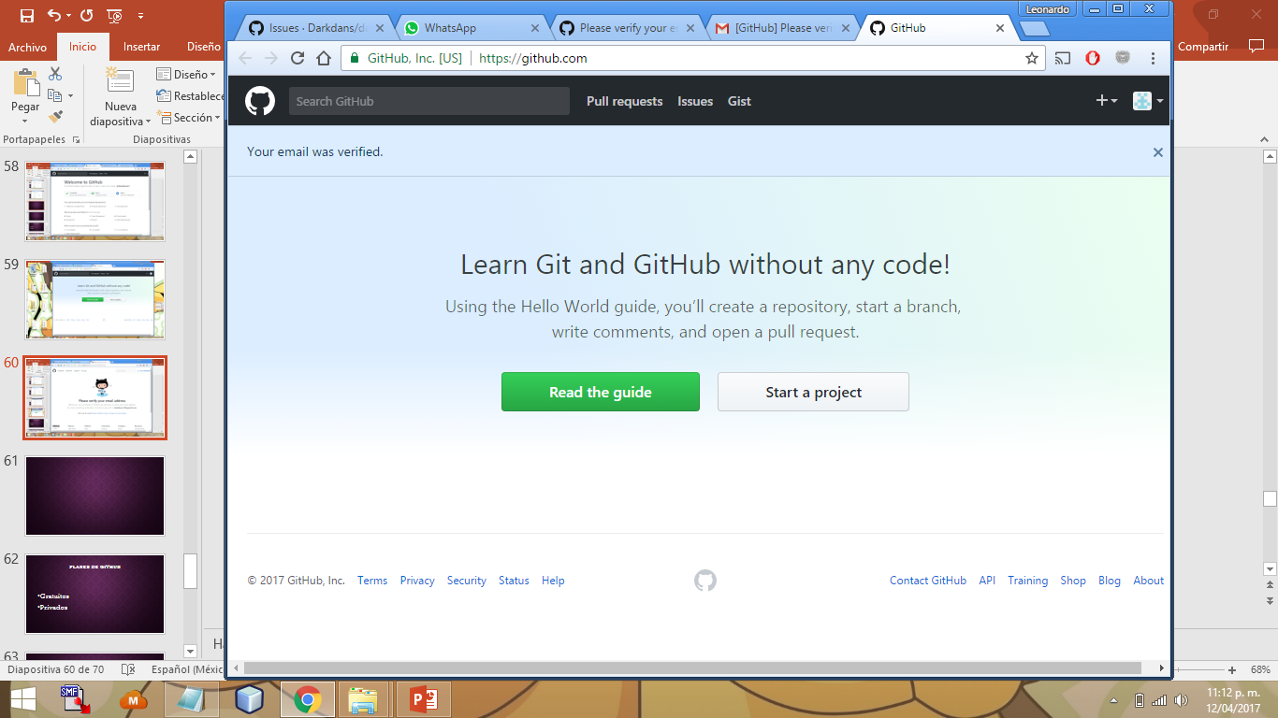
Clic

Slide 63
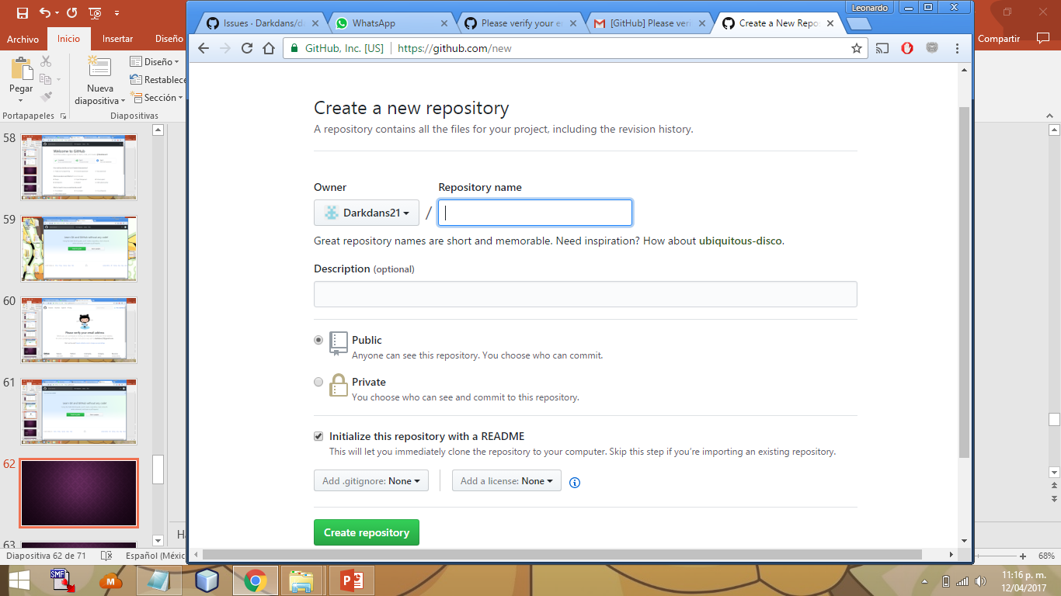
Llenamos todos los datos

Slide 64
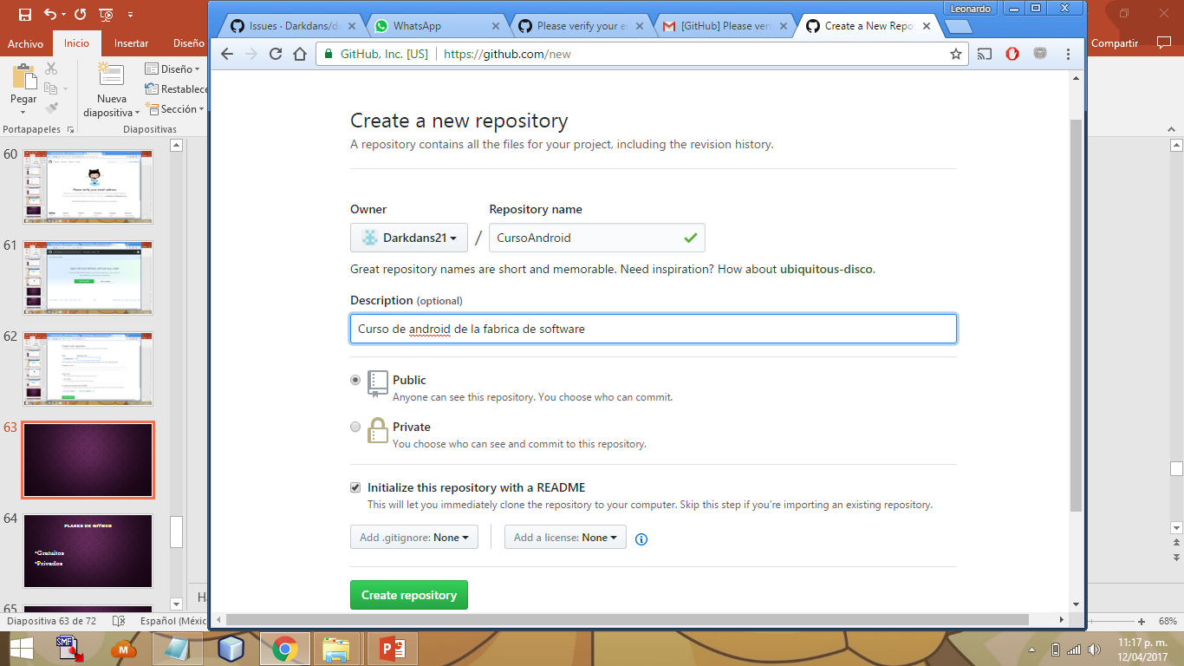
Importante
Clic

Slide 65
Repositorio
Acabamos de crear nuestro repositorio ideal para nuestros proyectos, en este caso para nuestro curso de android.

Slide 66
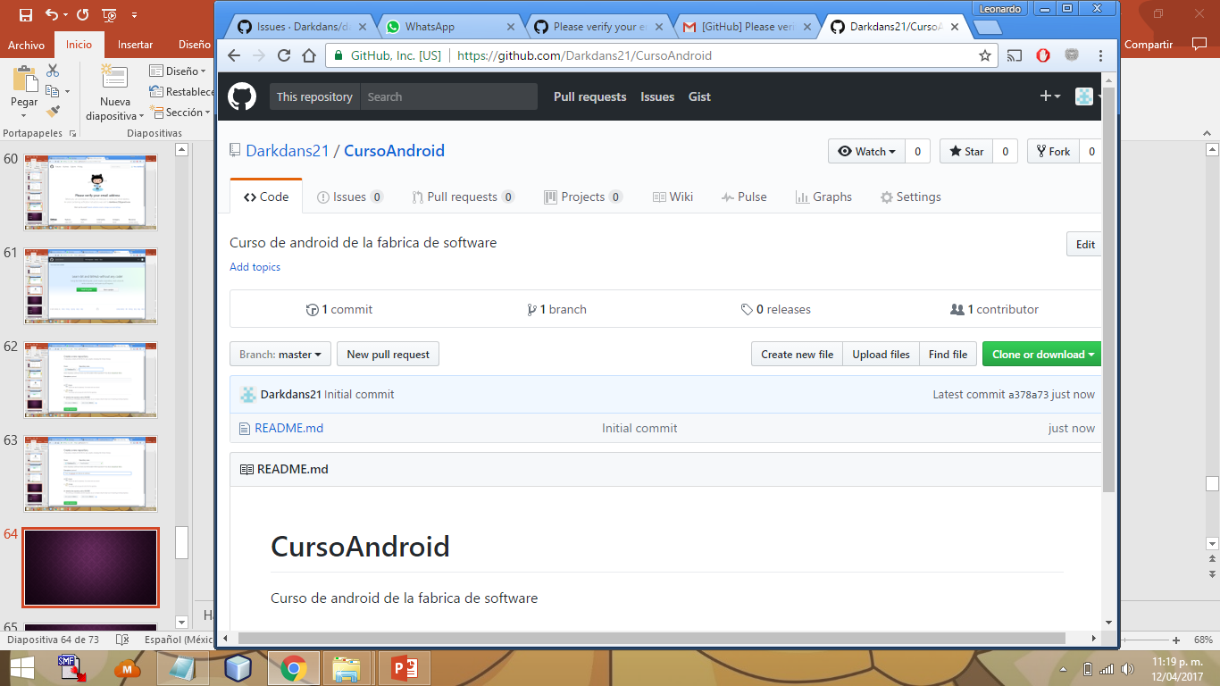

Slide 67
Planes de github
Gratuitos
Privados

Slide 68
Gratuitos
Proyectos abiertos, cualquier persona puede ver nuestros proyectos, cualquiera puede modificar, compartir
Pero si eres una empresa ocupas hacerlo privado porque ocupas comer y no trabajar gratis.

Slide 69
Privados
Se paga una cuota mensual
Repositorios privados, e invitar a otras personas que pueden trabajar en esos repositorios privados
Student Developer Pack: Acreditar que estas estudiando con tu cuenta de la universidad de manera gratuita. Mientras seas estudiante.

Slide 70
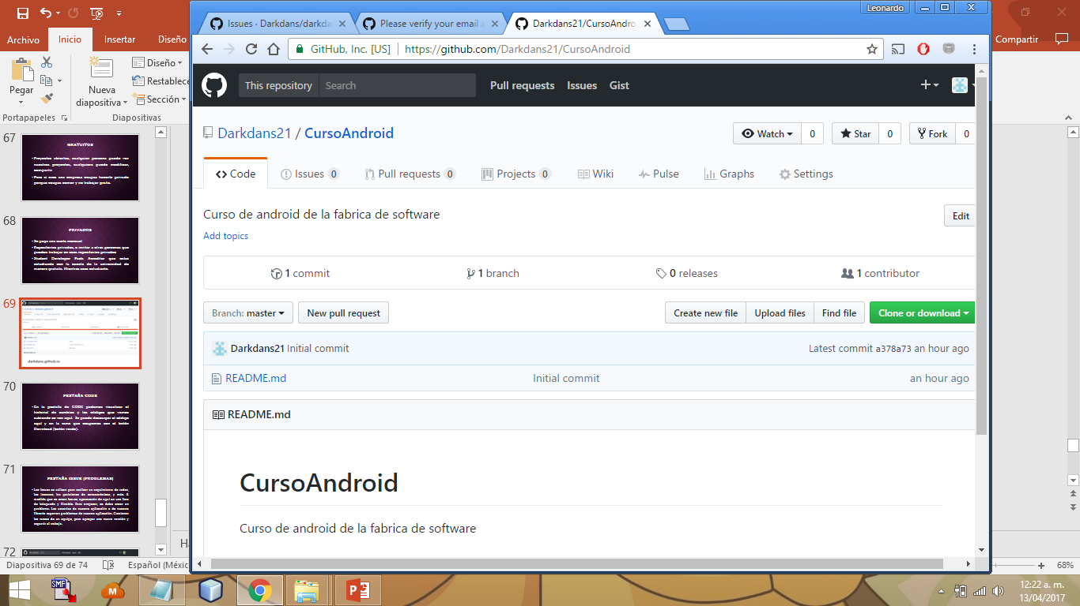

Slide 71
Pestaña CODE
En la pestaña de CODE podemos visualizar el historial de cambios y los códigos que vamos subiendo se ven aquí. Se puede descargar el código aquí y en la rama que ocupemos con el botón Download (botón verde).

Slide 72
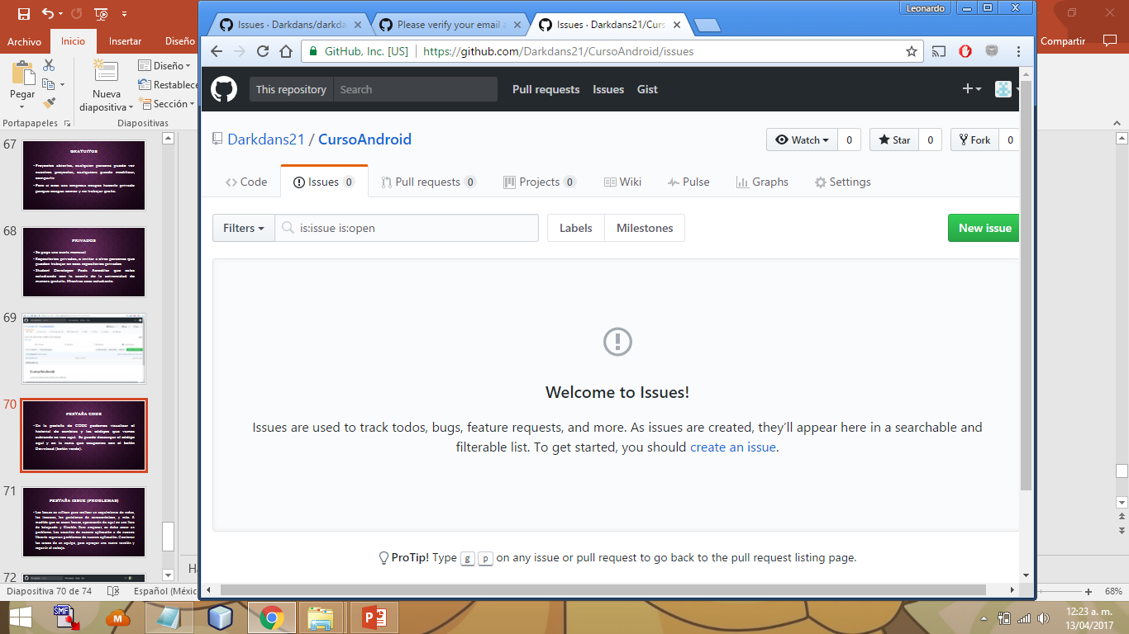

Slide 73
Pestaña Issue (Problemas)
Los Issues se utilizan para realizar un seguimiento de todos, los insectos, las peticiones de características, y más. A medida que se crean Issues, aparecerán de aquí en una lista de búsqueda y filtrable. Para empezar, se debe crear un problema. Los usuarios de nuestra aplicación o de nuestra librería reporten problemas de nuestra aplicación. Gestionar las tareas de un equipo, para agregar una nueva versión y repartir el trabajo.

Slide 74
¿Qué puedo guardar?
Programa de escritorio
Aplicación de móvil
Apuntes de la escuela
Paginas web

Slide 75
Requisitos del STARTer Pack
Si usted es un estudiante de edad 13+ y se inscribió en un curso de grado o diploma de concesión de estudio, el desarrollador GitHub Student Pack es para usted. Todo lo que necesita es una dirección de correo electrónico emitido por la escuela, tarjeta de identificación válida del estudiante, u otra prueba oficial de la inscripción.

Slide 76
Obtenga su paquete
Para conseguir el acceso al paquete, tendremos que verificar su condición de estudiante. Inicia sesión utilizando el formulario y le enviaremos un correo electrónico una vez que se haya verificado.

Slide 77
Como saber mi correo UANL
Debido a que hubo un cambio de como ingresar en el semestre Ene-Ago 2017 harán lo siguiente.

Slide 78
Ingresan a su siase con su cuenta normal.

Slide 79
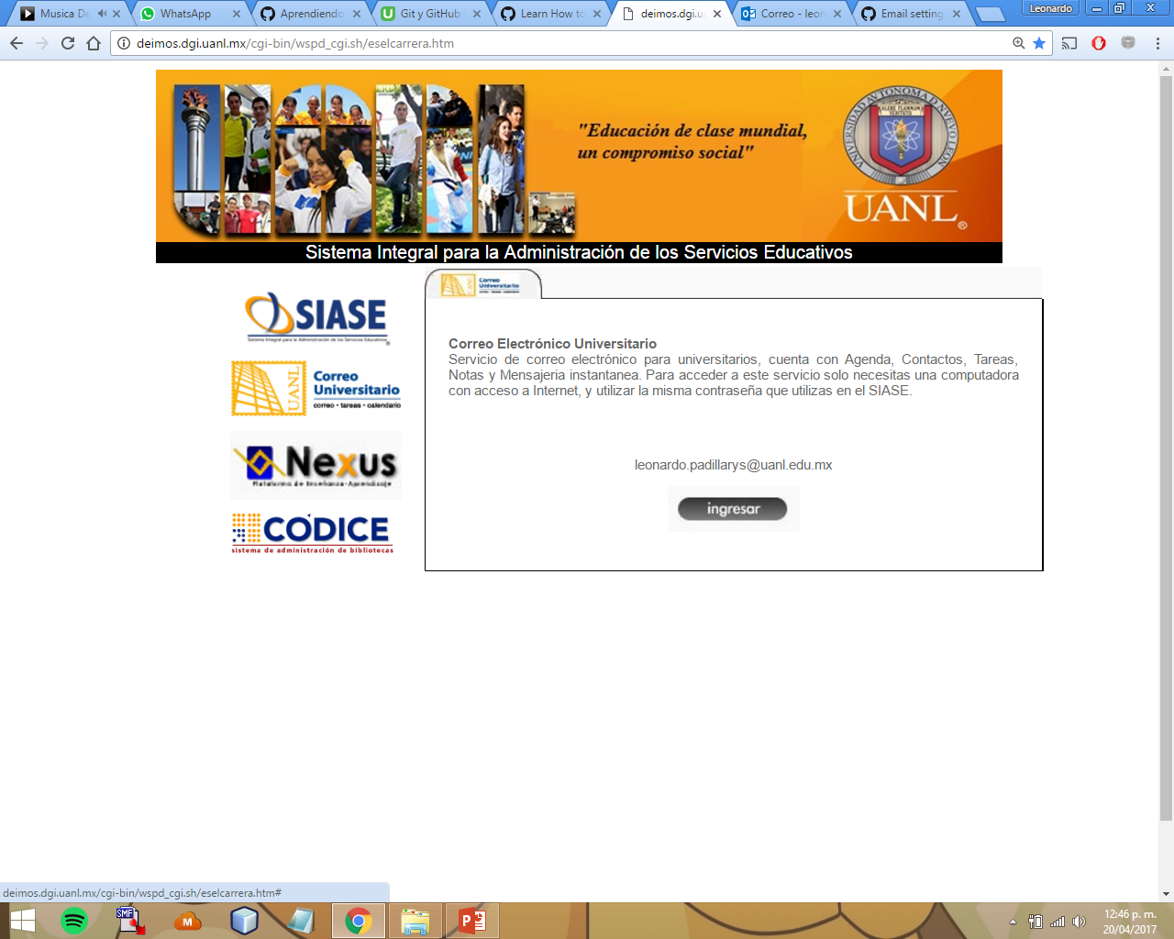
Aquí se muestra su correo. Lo copian.
Clic

Slide 80
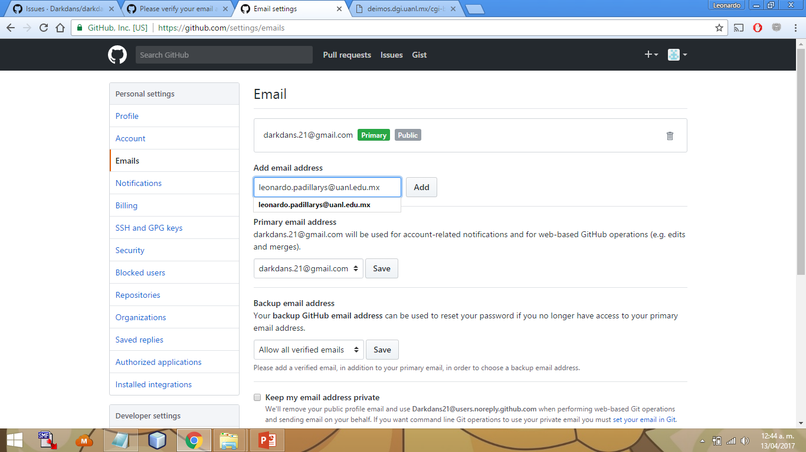
Clic

Slide 81
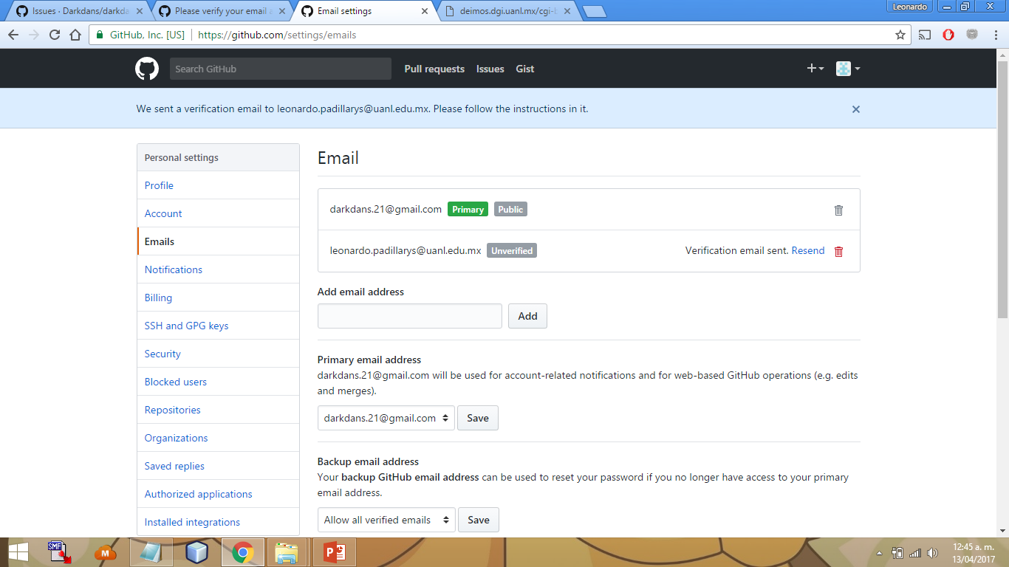
Ahora entraremos al correo UANL

Slide 82
Verificar el correo de la escuela

Slide 83
Link para entrar a su correo universitario
https://login.microsoftonline.com/

Slide 84
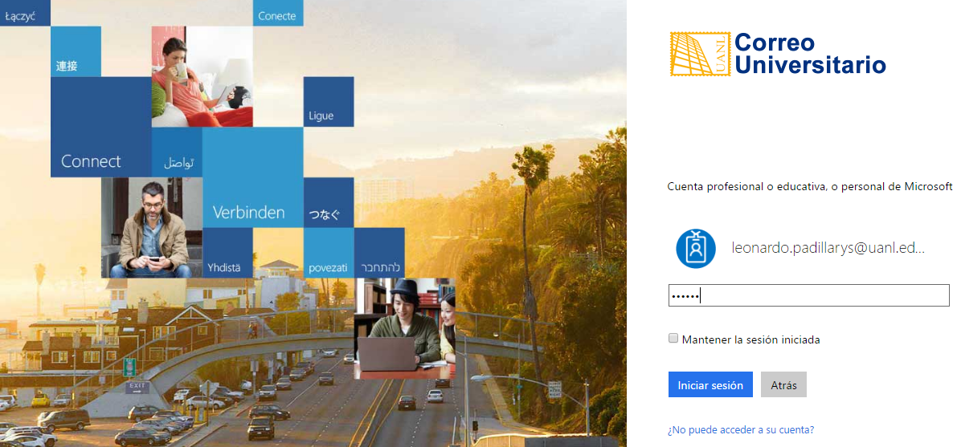
Su contraseña es la misma con la que entran al Siase

Slide 85
Pasos para ver donde llego el correo: Entran al correo, Inbox, Otros

Slide 86
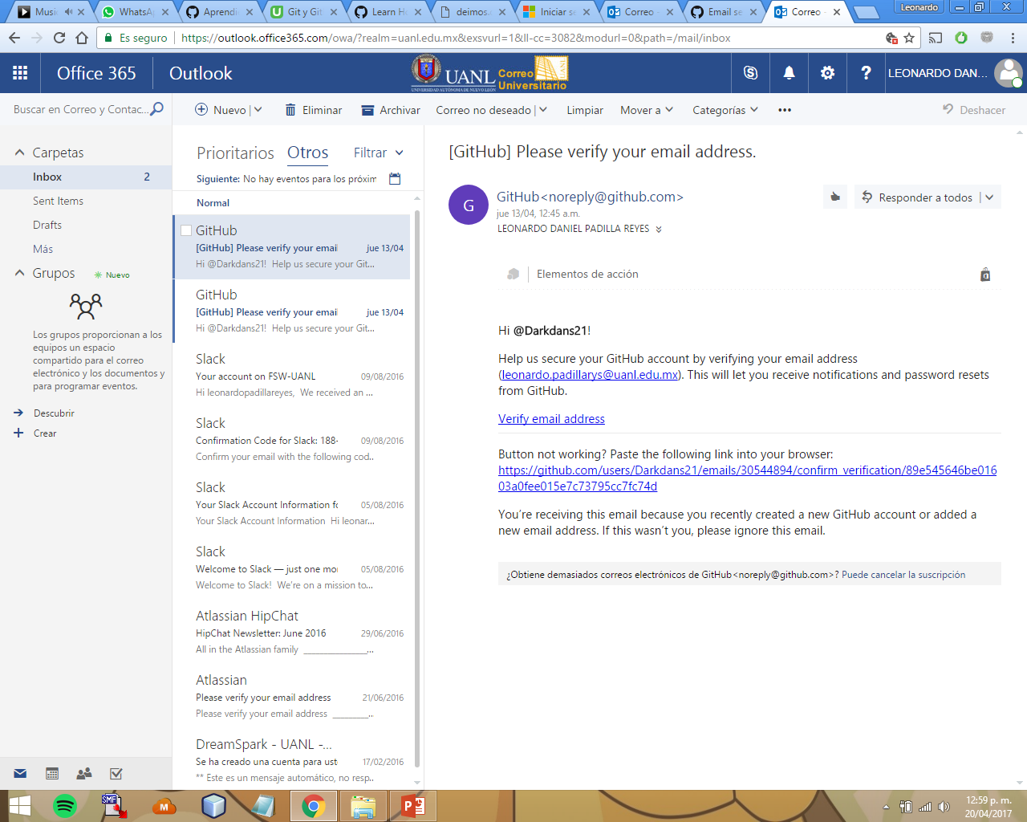
Clic

Slide 87
Starter Pack
https://education.github.com/pack
Clic

Slide 88
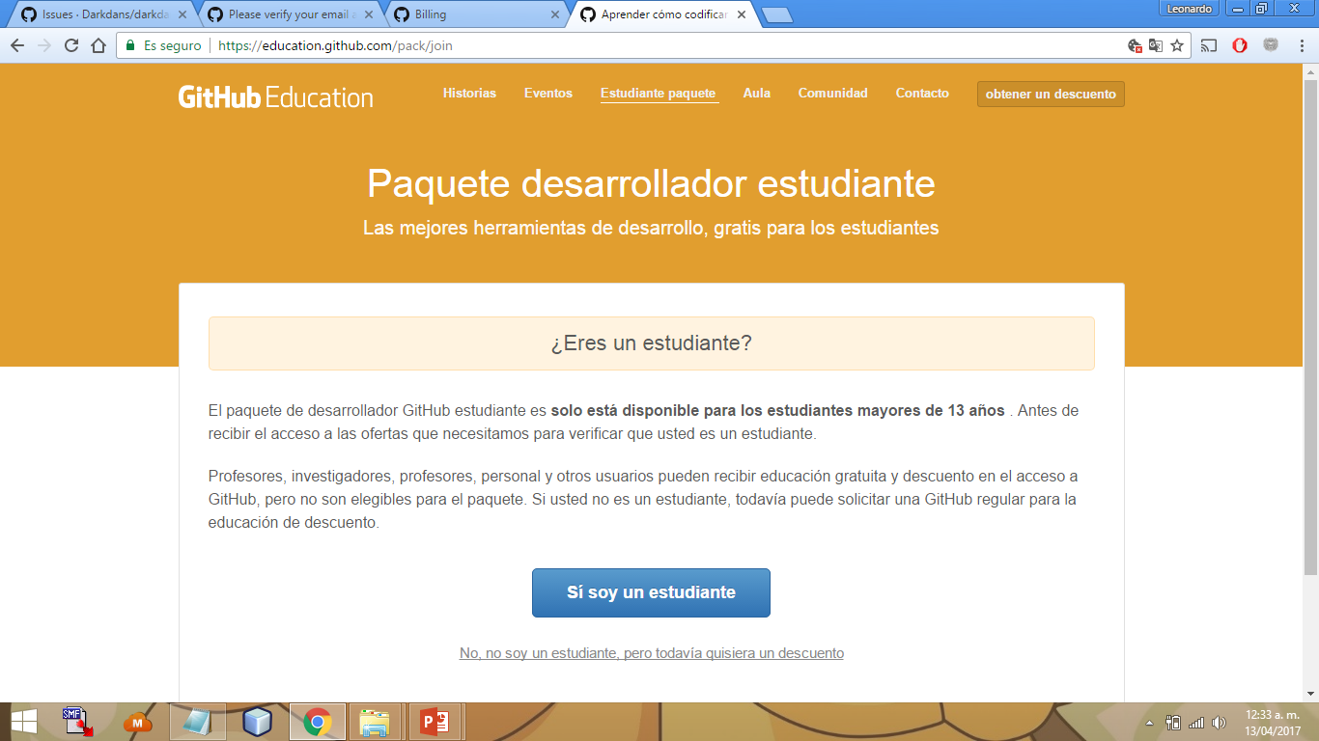
Clic

Slide 89
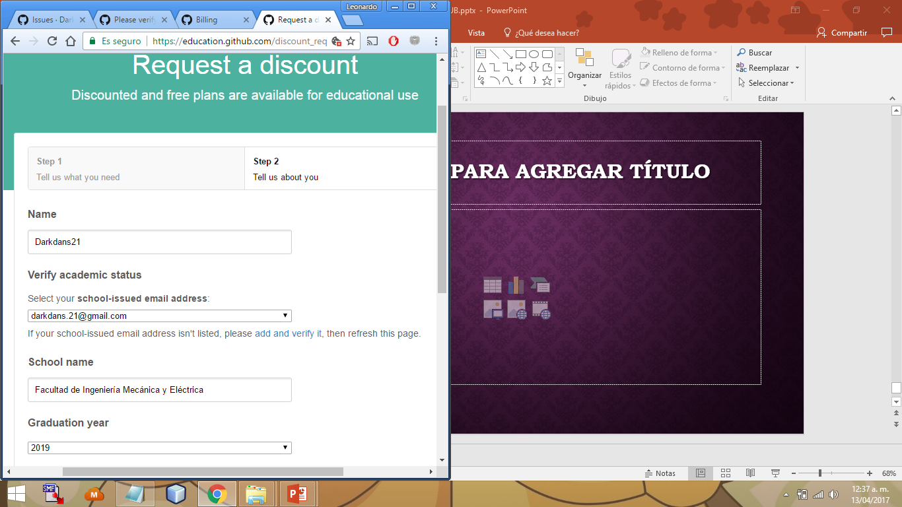
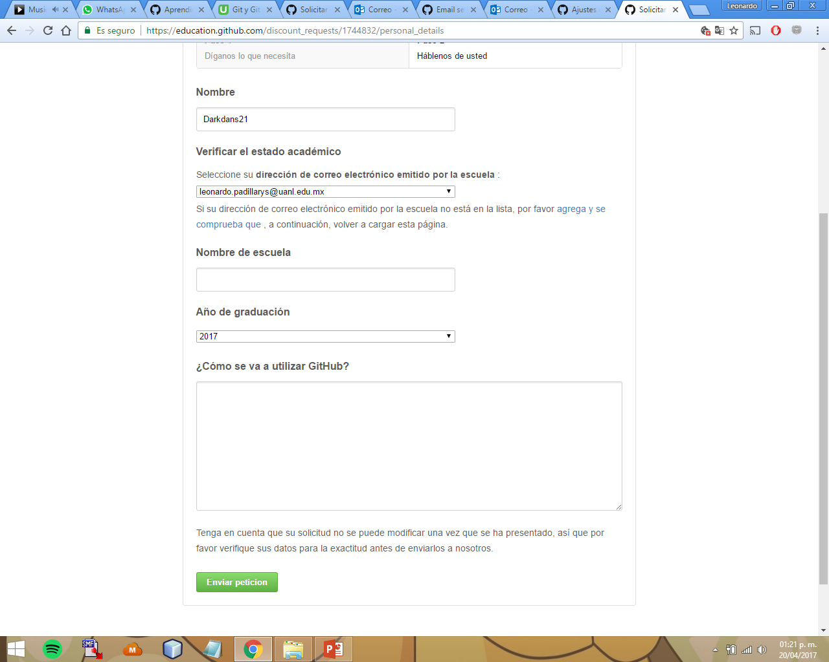
Rellenan todos los campos

Slide 90
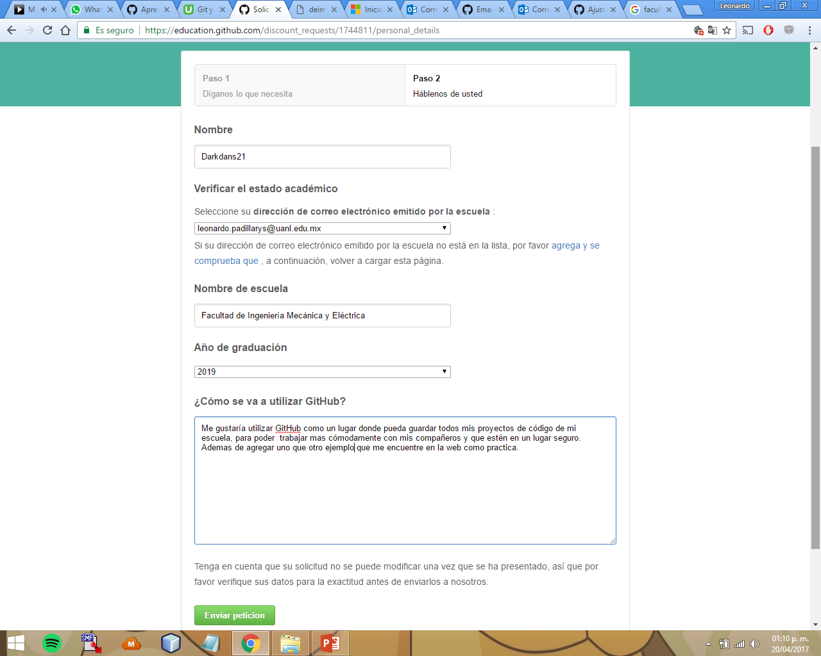
Esto fue lo que puse y me funciono XD

Slide 91
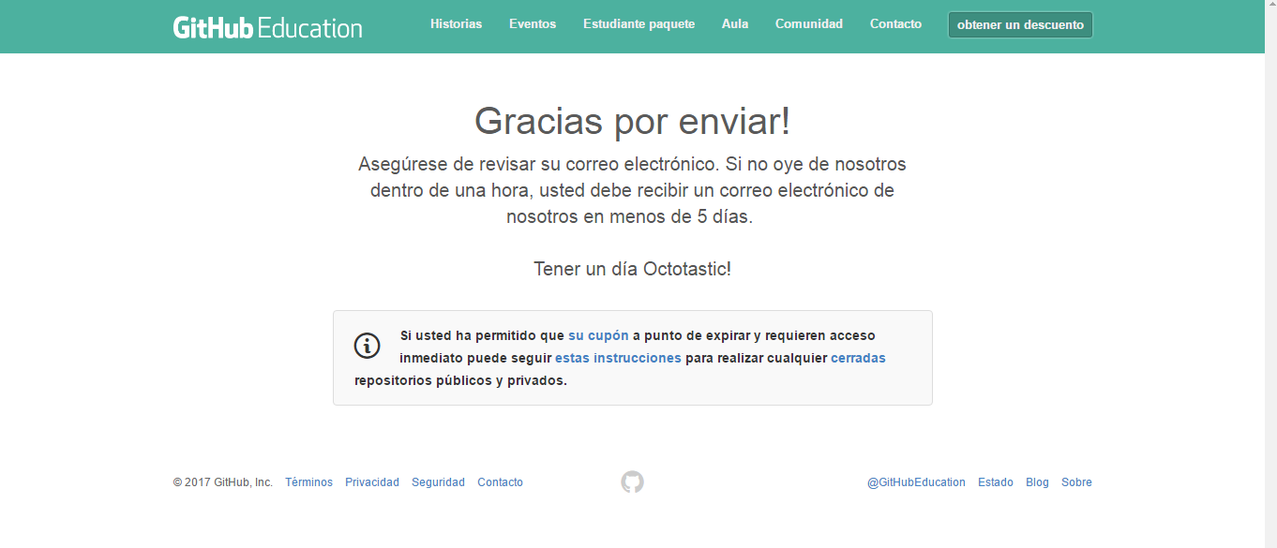
Esto aparecerá después de Enviar petición

Slide 92
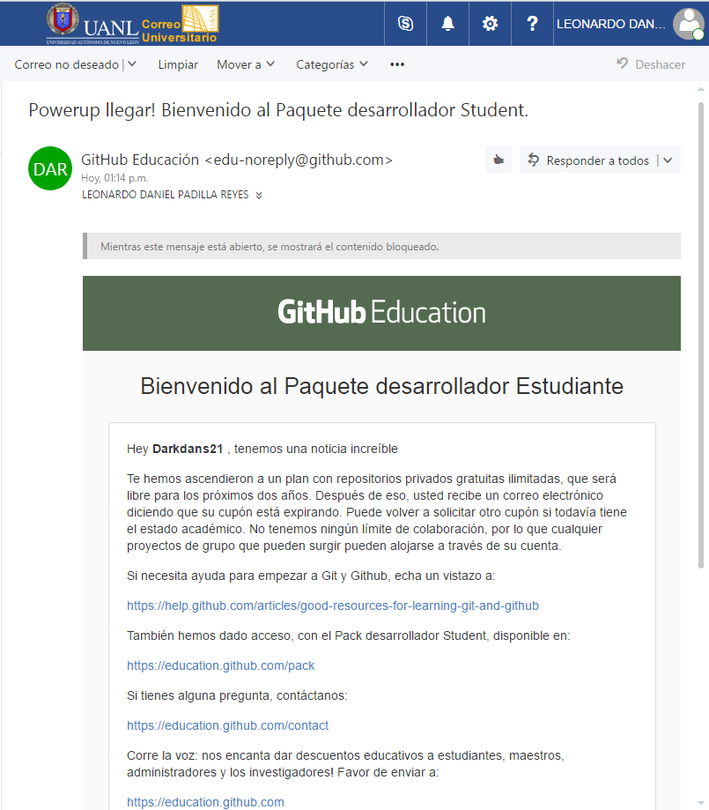
Checar correo uanl
Enseguida les debe aparecer el correo de confirmación de su petición.

Slide 93
Ahora entran a:
https://education.github.com/pack

Slide 94
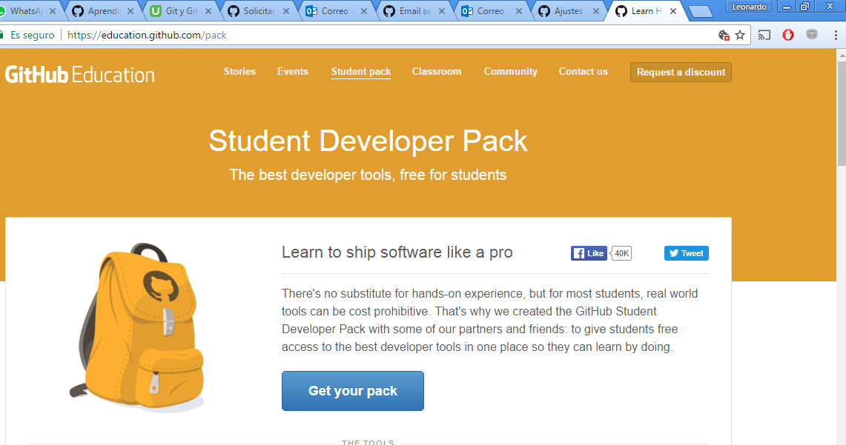
Clic

Slide 95
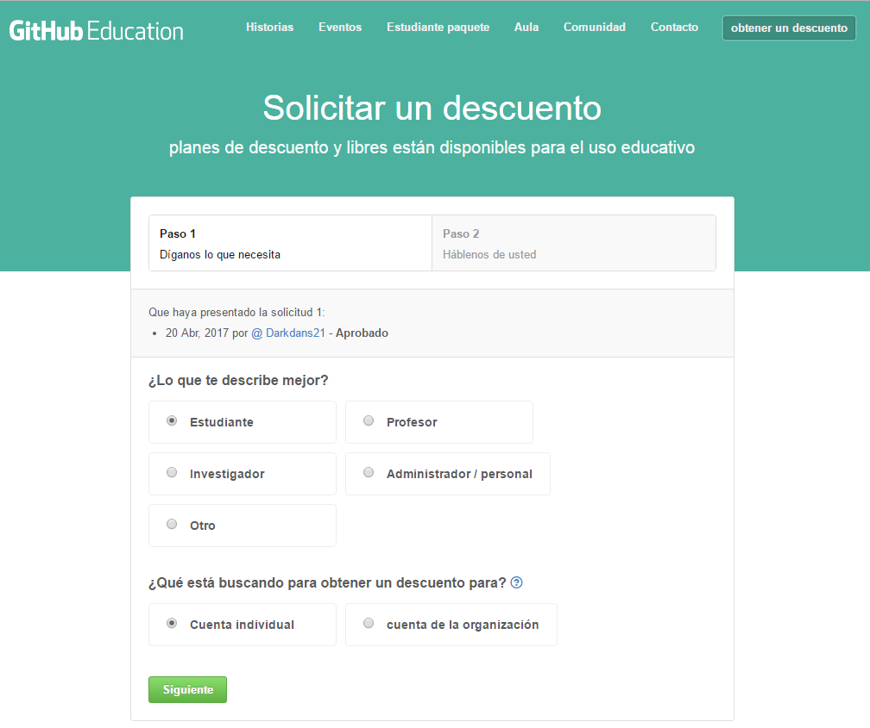
Clic

Slide 96
Listo
Ahora podrás crear repositorios privados y acceder al demás contenido gratis.

Slide 97

Agradecimiento.
Gracias por ver toda esta presentación.

